Slide 1
12.
Articles définis et indéfinis

Slide 2
Article défini
Le = ο | Για αρσενικά ενικού Le crayon
La = η | Για θηλυκά ενικού La trousse
L’ =ο ή η | Για αρσενικό ή θηλυκά ενικού που αρχίζουν από φωνήεν ή από –h L’hôtel, l’avion
Les = οι | Για πληθυντικό αριθμό Les crayons, les trousses, les hôtels

Slide 3
Article indéfini
Προσοχή! Το des δεν μεταφράζεται στα ελληνικά
Un = ένας | Για αρσενικά ενικού Un crayon
Une =μία | Για θηλυκά ενικού Une trousse
Des = - | Για πληθυντικό αριθμό Des crayons, des trousses, des hôtels

Slide 5
Μην ξεχνάς ότι
στα γαλλικά υπάρχουν
μόνο 2 γένη,
το αρσενικό και
το θηλυκό.

Slide 6
Μια λέξη που στα ελληνικά είναι αρσενική, δεν είναι απαραίτητο να είναι και στα γαλλικά του ίδιου γένους. Μπορεί να είναι θηλυκή, π.χ.
Le nez= η μύτη

Slide 7
Το ίδιο και για μια λέξη που στα ελληνικά είναι θηλυκού γένους. Στα γαλλικά μπορεί να είναι αρσενική π.χ.
La croix = ο σταυρός.

Slide 8
Ωστόσο υπάρχει μια μεγάλη ομάδα λέξεων, που ότι γένους είναι στα ελληνικά, το ίδιο και είναι και στα γαλλικά, αλλά και σε οποιαδήποτε άλλη γλώσσα.

Slide 9
Είναι τα πρόσωπα και τα ζώα!
Le père = ο πατέρας
La mère = η μητέρα
Le chien = ο σκύλος
La chienne = η σκύλα
Κάνε τώρα την άσκηση που ακολουθεί (f)

Slide 10
C’est …..livre. C’est ….livre de Yannis.
C’est ….trousse. C’est ….trousse d’Hélène.
Ce sont ….stylos. Ce sont ….stylos de Marie.
C’est ….agenda. C’est ….agenda de Marc.

Slide 11
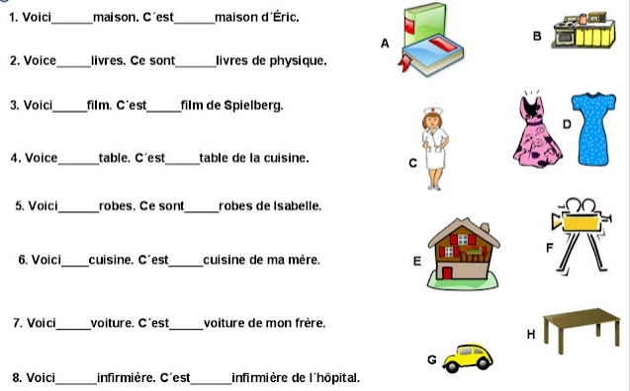

Slide 12
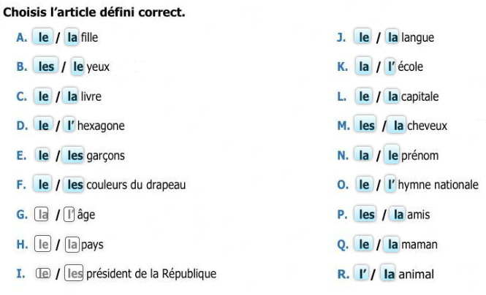

Slide 13
